Slide 1
«Воплощение»
Руководитель кружка
Ирина Викторовна
Тарасова
2020г

Slide 2
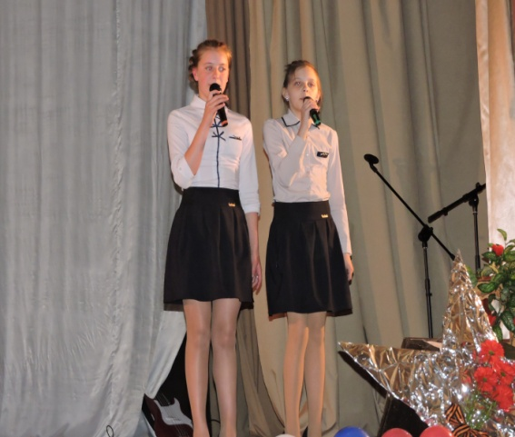
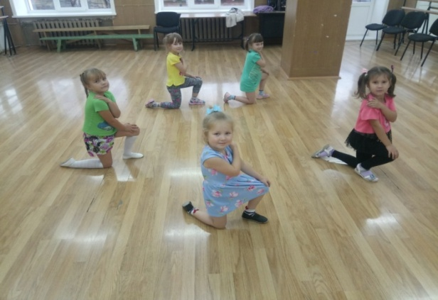
Вокальный кружок «Воплощение» основан в 2016г Основой всей деятельности кружка является музыкально – ритмические движения и вокал. Всего в кружке занимается 15 человек.

Slide 3
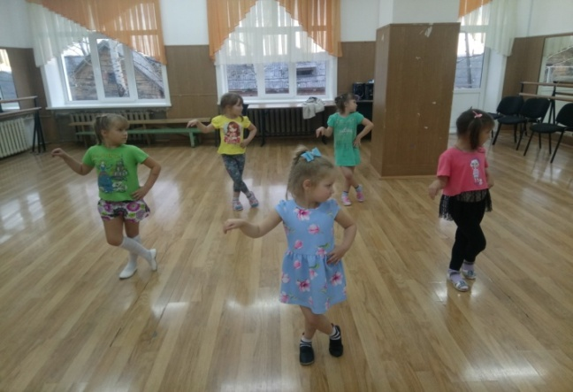
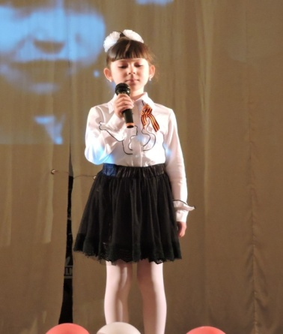
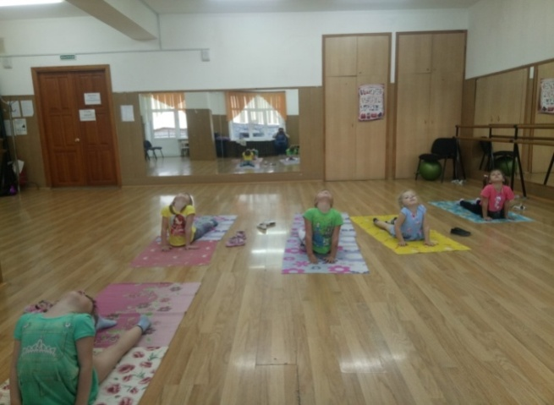
Занятие младшей группы состоит из двух частей: 1часть *Музыкально ритмические движения - разминка. *Разучивание танцев *Расслабляющая гимнастика 2 часть *Артикуляционная гимнастика *Скороговорки, чистоговорки. *Упражнения для распевания * Разучивание новых песен

Slide 4
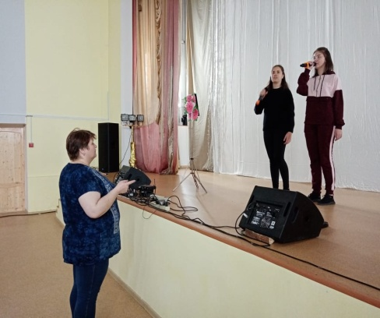
Целью кружка является: *воспитание гармонически развитой личности *развитие музыкально-эстетического вкуса и чувства ритма *расширение общего кругозора на основе исполнения лучших образцов эстрадной песни и танца

Slide 5
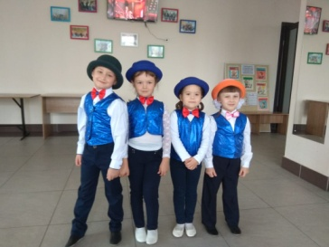
Задачи кружка : *Формировать творческое сознание и сосредоточенность внимания, развивать память, активное воображение, слуховые и вибрационные ощущения *Развивать вокально – хоровые навыки *воспитывать чувства ответственности за свою деятельность *учить петь чисто и слаженно в унисон * Проявлять исполнительское мастерство на сцене

Slide 6
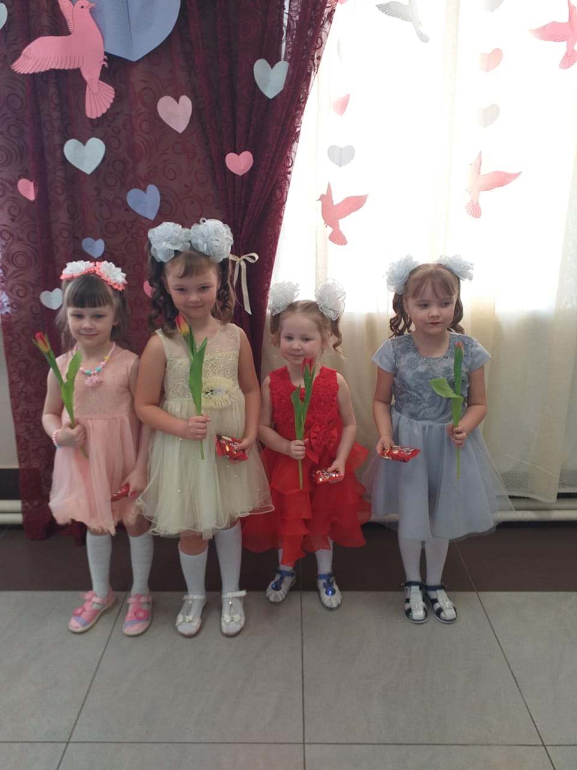
Музыкальный кружок «Воплощение» является постоянным участником мероприятий, проводимых в ДК п.Кузино, имеет грамоты и дипломы различных мероприятий.

Slide 7
Достижения кружка :

Slide 8
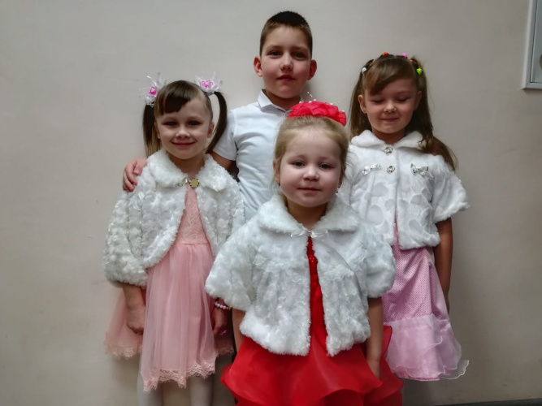
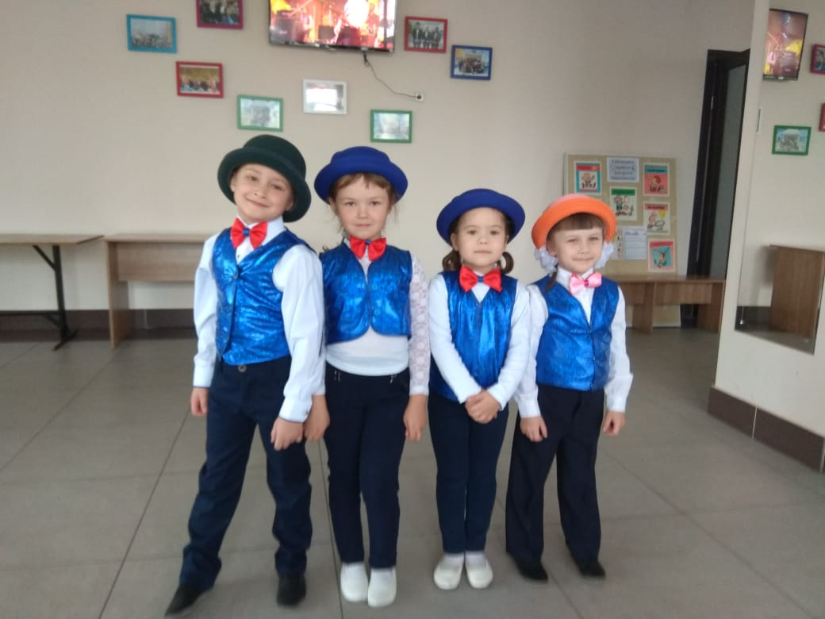
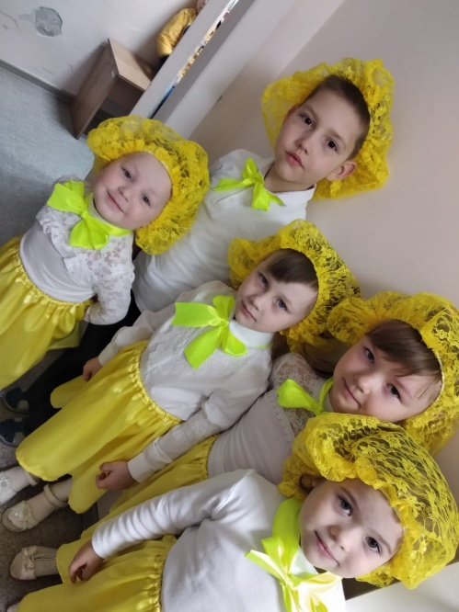
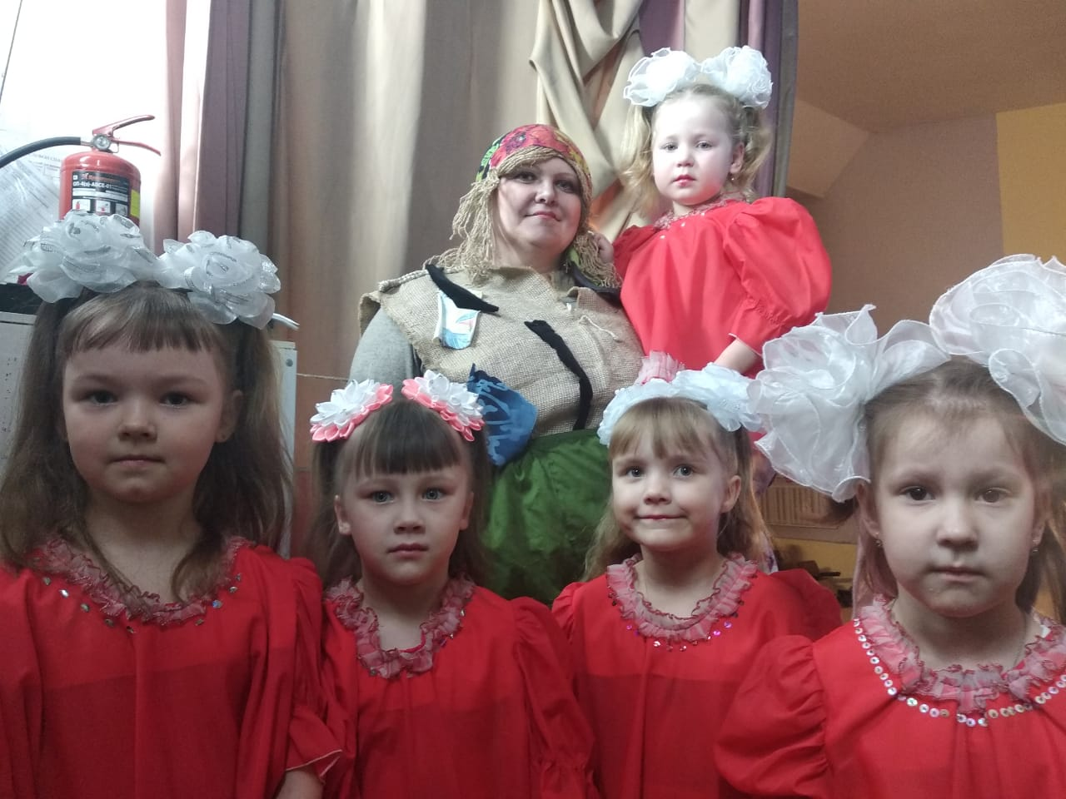
Наше закулисье:

Slide 9
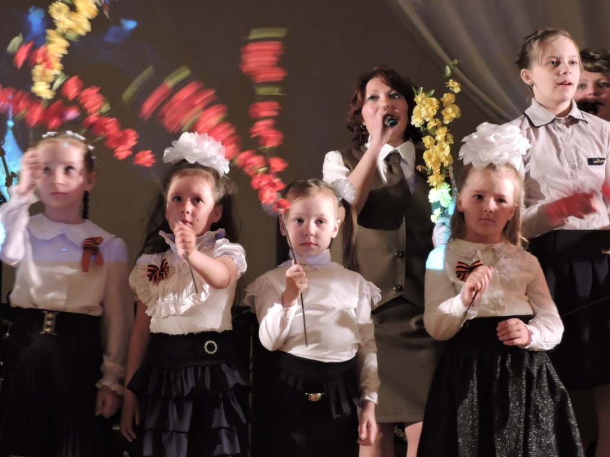
План развития кружка:
* Учиться выстраивать гармонию из нескольких голосов
*Продолжать принимать участие в городских мероприятиях и выходить на уровень областных фестивалей

Slide 10
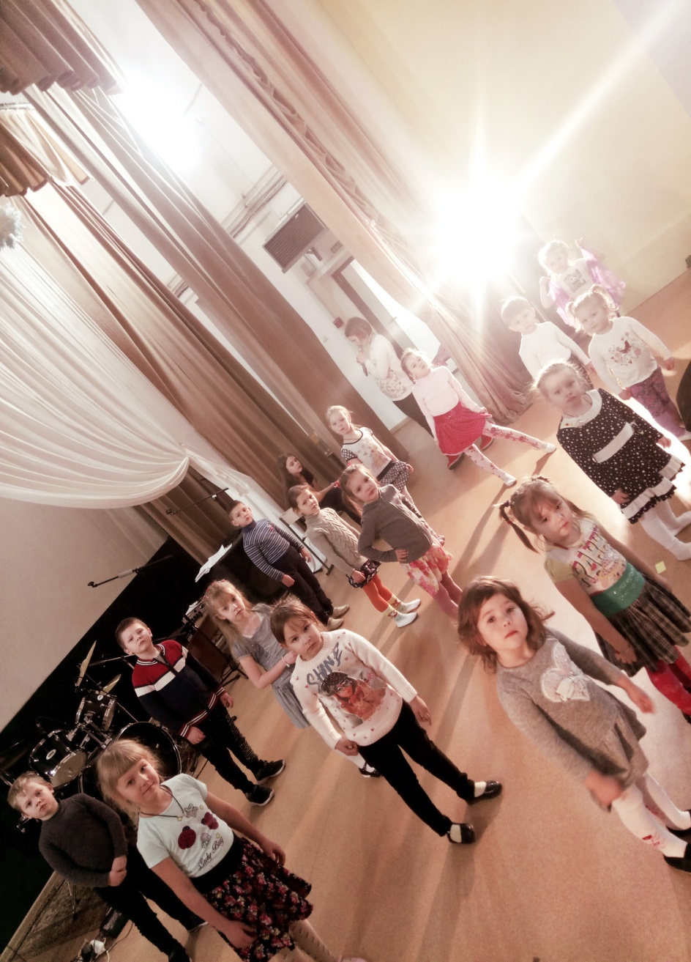
Кружок «Воплощение» всегда будет радовать зрителей своими яркими творческими композициями!

